Slide 1
Εργαστήριο των Μαθηματικών της Φύσης και της Ζωής
Διευθυντής Χαράλαμπος Λεμονίδης
Καθηγητής Διδακτικής μαθηματικών
Πανεπιστήμιο Δυτικής Μακεδονίας

Slide 2
Διαδικτυακοί σύνδεσμοι
Κεντρική σελίδα των Μαθηματικών της Φύσης και της Ζωής
http://mathslife.eled.uowm.gr/
Το δίκτυο εκπαιδευτικών των Μαθηματικών της Φύσης και της Ζωής
http://www.uowm.gr/mathslife/.
Σελίδα στο Facebook
https://www.facebook.com/groups/202518184391/

Slide 3
Κάποια έργα της σχολής των
ΜΑ.ΦΥ.ΖΩ.
Τα σχολικά βιβλία μαθηματικών της Α’ και Γ’ τάξης, του Δημοτικού που εκδόθηκαν από το Υπουργείο Παιδείας και διδάσκονται σε εθνικό επίπεδο.

Slide 4
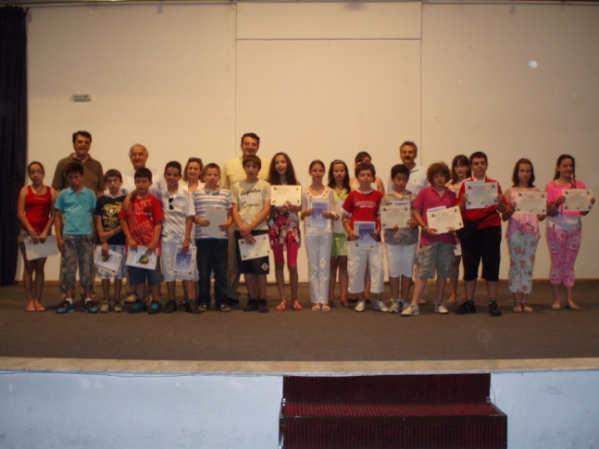
Κάποια έργα της σχολής των
ΜΑ.ΦΥ.ΖΩ.
Ο διαγωνισμός των Μαθηματικών της Φύσης και της Ζωής

Slide 5
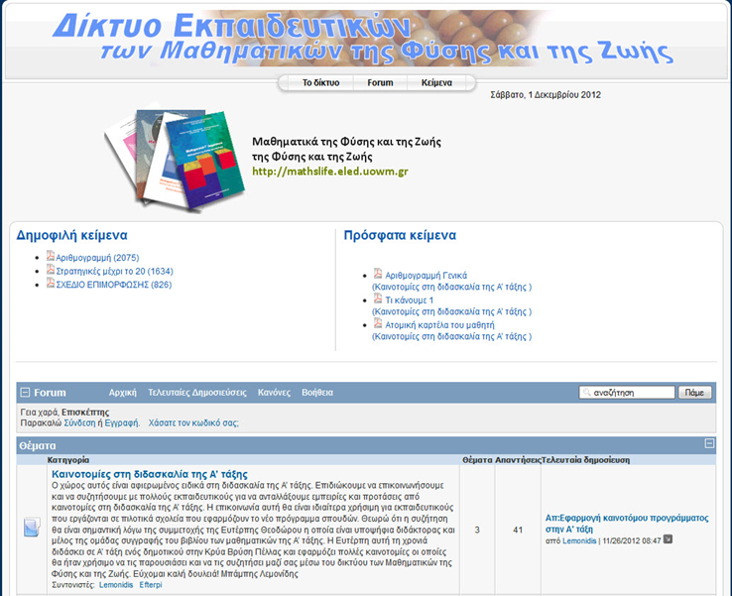
Κάποια έργα της σχολής των
ΜΑ.ΦΥ.ΖΩ.
Το δίκτυο εκπαιδευτικών των Μαθηματικών της Φύσης και της Ζωής

Slide 6
Κάποιες αρχές των Μαθηματικών της Φύσης και της Ζωής
Πλαισιωμένα μαθηματικά που να δημιουργούν κίνητρα
Μέθοδος της ανακάλυψης και κίνηση από το συγκεκριμένο προς το αφηρημένο
Διάφορες σημειολογικές αναπαραστάσεις στην παρουσίαση του εκπαιδευτικού υλικού
Ένας διαφορετικός ρόλος στην εμπλοκή των γονέων

Slide 7
ΘΕΩΡΗΤΙΚΕΣ ΑΡΧΕΣ ΚΑΙ ΕΠΙΛΟΓΕΣ ΓΙΑ ΤΑ ΣΧΟΛΙΚΑ ΒΙΒΛΙΑ ΤΩΝ ΜΑΘΗΜΑΤΙΚΩΝ ΤΗΣ Α΄ ΚΑΙ Γ΄ ΤΑΞΗΣ ΤΟΥ ΔΗΜΟΤΙΚΟΥ ΣΧΟΛΕΙΟΥ
Ι. Επιλογή προσέγγισης μαθηματικού περιεχομένου και παρουσίασης των μαθηματικών εννοιών
Ι.1. Μαθηματικά του σχολείου και η πραγματικότητα της καθημερινής ζωής
Τα τελευταία χρόνια πραγματοποιήθηκαν αρκετές έρευνες, κυρίως σε χώρες του
Τρίτου κόσμου, για να εξεταστεί η σχέση των μαθηματικών που εφαρμόζονται στην καθημερινή ζωή και των μαθηματικών του σχολείου (Lave, 1977, Saxe, 1991, Nunes et al. 1993). Βρέθηκε ότι οι μαθητές χρησιμοποιούν με διαφορετικό τρόπο τα μαθηματικά στην καθημερινή ζωή από ότι στο σχολείο και δεν υπάρχει μεταφορά των μεθόδων που χρησιμοποιούνται στην καθημερινότητα μέσα στο σχολείο.

Slide 8
ΘΕΩΡΗΤΙΚΕΣ ΑΡΧΕΣ ΚΑΙ ΕΠΙΛΟΓΕΣ ΓΙΑ ΤΑ ΣΧΟΛΙΚΑ ΒΙΒΛΙΑ ΤΩΝ ΜΑΘΗΜΑΤΙΚΩΝ ΤΗΣ Α΄ ΚΑΙ Γ΄ ΤΑΞΗΣ ΤΟΥ ΔΗΜΟΤΙΚΟΥ ΣΧΟΛΕΙΟΥ
Πραγματοποιήθηκαν επίσης έρευνες σχετικά με την χρήση των μαθηματικών σε διάφορα επαγγέλματα όπως των νοσοκόμων (Hoyles et al. 2001), των μαραγκών (Millroy, 1992), των πολιτικών μηχανικών (Hall & Stevens, 1995) και όλες σχεδόν κατέληγαν σε ένα παρόμοιο συμπέρασμα: ότι οι περισσότεροι ενήλικοι
χρησιμοποιούν τα μαθηματικά για να κατανοήσουν τις καταστάσεις με τέτοιους τρόπους που διαφέρουν ριζικά από εκείνους των μαθηματικών του σχολείου.

Slide 9
ΘΕΩΡΗΤΙΚΕΣ ΑΡΧΕΣ ΚΑΙ ΕΠΙΛΟΓΕΣ ΓΙΑ ΤΑ ΣΧΟΛΙΚΑ ΒΙΒΛΙΑ ΤΩΝ ΜΑΘΗΜΑΤΙΚΩΝ ΤΗΣ Α΄ ΚΑΙ Γ΄ ΤΑΞΗΣ ΤΟΥ ΔΗΜΟΤΙΚΟΥ ΣΧΟΛΕΙΟΥ
χρησιμοποιούμε κατοικίδια και άγρια ζώα που μετρούμε το βάρος, τα πόδια και τις γέννες τους για να κάνουμε τον πολλαπλασιασμό. Προτείνονται παιχνίδια με νομίσματα –ο ταμίας της τράπεζας- για να ασκηθούν οι μαθητές στην πρόσθεση και την ανάλυση των αριθμών. Παρουσιάζονται έργα από τη λαϊκή παράδοση και τη
σύγχρονη τέχνη για να διδαχτεί η γεωμετρία. Δίνονται πολλά στοιχεία από την ιστορία των μαθηματικών. Για παράδειγμα, οι μικροί ήρωες του βιβλίου ονομάζονται Πυθαγόρας και Υπατία η οποία ήταν η πρώτη γυναίκα μαθηματικός.

Slide 10
ΘΕΩΡΗΤΙΚΕΣ ΑΡΧΕΣ ΚΑΙ ΕΠΙΛΟΓΕΣ ΓΙΑ ΤΑ ΣΧΟΛΙΚΑ ΒΙΒΛΙΑ ΤΩΝ ΜΑΘΗΜΑΤΙΚΩΝ ΤΗΣ Α΄ ΚΑΙ Γ΄ ΤΑΞΗΣ ΤΟΥ ΔΗΜΟΤΙΚΟΥ ΣΧΟΛΕΙΟΥ
Εικόνες από βιβλίο Α’ και Γ’ Δημοτικού

Slide 11
ΘΕΩΡΗΤΙΚΕΣ ΑΡΧΕΣ ΚΑΙ ΕΠΙΛΟΓΕΣ ΓΙΑ ΤΑ ΣΧΟΛΙΚΑ ΒΙΒΛΙΑ ΤΩΝ ΜΑΘΗΜΑΤΙΚΩΝ ΤΗΣ Α΄ ΚΑΙ Γ΄ ΤΑΞΗΣ ΤΟΥ ΔΗΜΟΤΙΚΟΥ ΣΧΟΛΕΙΟΥ
Δεν είναι πολλές οι έρευνες που πραγματοποιήθηκαν σχετικά με το πώς αντιμετωπίζουν ή χειρίζονται οι εκπαιδευτικοί το πλαίσιο που αναφέρεται στον πραγματικό κόσμο των καταστάσεων με τις οποίες πραγματοποιείται η διδασκαλία των μαθηματικών. Κάποιες έρευνες έχουν πραγματοποιηθεί σε μελλοντικούς εκπαιδευτικούς σχετικά με το πώς αντιμετωπίζουν στα λεκτικά προβλήματα το πλαίσιο που αναφέρεται στον πραγματικό κόσμο (Verschaffel et al., 1997, Contreras and Martinez-Cruz, 2001, Chapman Oliver, 2006).

Slide 12
ΘΕΩΡΗΤΙΚΕΣ ΑΡΧΕΣ ΚΑΙ ΕΠΙΛΟΓΕΣ ΓΙΑ ΤΑ ΣΧΟΛΙΚΑ ΒΙΒΛΙΑ ΤΩΝ ΜΑΘΗΜΑΤΙΚΩΝ ΤΗΣ Α΄ ΚΑΙ Γ΄ ΤΑΞΗΣ ΤΟΥ ΔΗΜΟΤΙΚΟΥ ΣΧΟΛΕΙΟΥ
Σε γενικές γραμμές φαίνεται ότι οι μελλοντικοί δάσκαλοι έχουν παρόμοια συμπεριφορά με τους μαθητές όσον αφορά αυτό το πλαίσιο.
Για παράδειγμα οι Verschaffel et al. (1997) βρίσκουν ότι υπάρχει μια ισχυρή τάση μεταξύ των μελλοντικών δασκάλων στο να αποκλείουν τη γνώση του πραγματικού κόσμου από τις αυθόρμητες λύσεις τους στα αριθμητικά λεκτικά προβλήματα καθώς και από τις εκτιμήσεις τους για τις λύσεις των μαθητών τους.

Slide 13
ΘΕΩΡΗΤΙΚΕΣ ΑΡΧΕΣ ΚΑΙ ΕΠΙΛΟΓΕΣ ΓΙΑ ΤΑ ΣΧΟΛΙΚΑ ΒΙΒΛΙΑ ΤΩΝ ΜΑΘΗΜΑΤΙΚΩΝ ΤΗΣ Α΄ ΚΑΙ Γ΄ ΤΑΞΗΣ ΤΟΥ ΔΗΜΟΤΙΚΟΥ ΣΧΟΛΕΙΟΥ
Η σημειωτική διάσταση στα νέα βιβλία
“Τα Μαθηματικά καθώς και η διδασκαλία των μαθηματικών είναι ουσιαστικά
συμβολικές πρακτικές στις οποίες τα σύμβολα εφευρίσκονται, χρησιμοποιούνται ή
αναδημιουργούνται για να διευκολύνουν τις γνωστικές διεργασίες ή τους σκοπούς”
(Adalira S’Aenz-Ludlow & Norma Presmeg, 2006, p.1).
Είναι γεγονός ότι οι σημειωτικές αναπαραστάσεις παίζουν ένα πολύ σημαντικό ρόλο στη διδασκαλία των μαθηματικών. Ο λόγος για τον οποίο δίνεται ιδιαίτερη έμφαση στην έννοια αυτή στο χώρο της διδακτικής των μαθηματικών είναι ότι οι αναπαραστάσεις θεωρούνται σύμφυτες με τα μαθηματικά (Dufur-Janvier et al, 1987, σ. 110, Kaput 1987, σ.25).

Slide 14
ΘΕΩΡΗΤΙΚΕΣ ΑΡΧΕΣ ΚΑΙ ΕΠΙΛΟΓΕΣ ΓΙΑ ΤΑ ΣΧΟΛΙΚΑ ΒΙΒΛΙΑ ΤΩΝ ΜΑΘΗΜΑΤΙΚΩΝ ΤΗΣ Α΄ ΚΑΙ Γ΄ ΤΑΞΗΣ ΤΟΥ ΔΗΜΟΤΙΚΟΥ ΣΧΟΛΕΙΟΥ
Η σημειωτική διάσταση στα νέα βιβλία
Οι έρευνες έδειξαν ότι η διαφοροποίηση του τρόπου παρουσίασης μιας μαθηματικής έννοιας μπορεί να διαφοροποιεί τη συμπεριφορά των μαθητών (Duval,1995, Lemonidis, 2003).
Σε μια έρευνα (Lemonidis, 2003) αναφέρεται ότι οι διαφορετικές αναπαραστάσεις των αριθμητικών ποσοτήτων παίζουν ένα πολύ σημαντικό ρόλο στη διδασκαλία και στη μάθηση των πρώτων μαθηματικών εννοιών.
Οι αναπαραστάσεις αυτές μπορεί να εμφανιστούν με διαφορετικές εκφράσεις, όπως εικονικά, συμβολικά, κτλ.

Slide 15
ΘΕΩΡΗΤΙΚΕΣ ΑΡΧΕΣ ΚΑΙ ΕΠΙΛΟΓΕΣ ΓΙΑ ΤΑ ΣΧΟΛΙΚΑ ΒΙΒΛΙΑ ΤΩΝ ΜΑΘΗΜΑΤΙΚΩΝ ΤΗΣ Α΄ ΚΑΙ Γ΄ ΤΑΞΗΣ ΤΟΥ ΔΗΜΟΤΙΚΟΥ ΣΧΟΛΕΙΟΥ

Slide 16
ΘΕΩΡΗΤΙΚΕΣ ΑΡΧΕΣ ΚΑΙ ΕΠΙΛΟΓΕΣ ΓΙΑ ΤΑ ΣΧΟΛΙΚΑ ΒΙΒΛΙΑ ΤΩΝ ΜΑΘΗΜΑΤΙΚΩΝ ΤΗΣ Α΄ ΚΑΙ Γ΄ ΤΑΞΗΣ ΤΟΥ ΔΗΜΟΤΙΚΟΥ ΣΧΟΛΕΙΟΥ
Επιλογή διδακτικής μεθοδολογίας
Η διδακτική μεθοδολογία, στα νέα βιβλία των μαθηματικών, εντάσσεται μέσα στο γενικότερο πλαίσιο της εποικοδομιστικής προσέγγιση μάθησης και χρησιμοποιούνται διάφορες μέθοδοι της σύγχρονης διδακτικής θεωρίας.
Θέλουμε να τονίσουμε ότι δεν ακολουθείτε πιστά μια μόνο διδακτή μέθοδος ή τεχνική διδασκαλίας αλλά εφαρμόζεται μια επιλεκτική λογική και ανάλογα με τους στόχους, τα περιεχόμενα και την κατάσταση των μαθητών ακολουθείται η αντίστοιχη μέθοδος διδασκαλίας.

Slide 17
ΘΕΩΡΗΤΙΚΕΣ ΑΡΧΕΣ ΚΑΙ ΕΠΙΛΟΓΕΣ ΓΙΑ ΤΑ ΣΧΟΛΙΚΑ ΒΙΒΛΙΑ ΤΩΝ ΜΑΘΗΜΑΤΙΚΩΝ ΤΗΣ Α΄ ΚΑΙ Γ΄ ΤΑΞΗΣ ΤΟΥ ΔΗΜΟΤΙΚΟΥ ΣΧΟΛΕΙΟΥ
Επιλογή διδακτικής μεθοδολογίας
Προτείνεται η χρήση μια ποικιλίας διδακτικών προσεγγίσεων
όπως η μέθοδος επίλυσης προβλήματος (problem solving method), η ανακαλυπτική μαιευτική μέθοδος, η ομαδοσυνεργατική μέθοδος, η συλλογική ή επικοινωνιακή μέθοδος, η μέθοδος της ιδεοθίελας, η μέθοδος του σχεδίου δράσης (project), η μέθοδος της συζήτησης ή ερωτοαποκρίσεων, της υπόδησης ρόλου, κτλ.

Slide 18
ΘΕΩΡΗΤΙΚΕΣ ΑΡΧΕΣ ΚΑΙ ΕΠΙΛΟΓΕΣ ΓΙΑ ΤΑ ΣΧΟΛΙΚΑ ΒΙΒΛΙΑ ΤΩΝ ΜΑΘΗΜΑΤΙΚΩΝ ΤΗΣ Α΄ ΚΑΙ Γ΄ ΤΑΞΗΣ ΤΟΥ ΔΗΜΟΤΙΚΟΥ ΣΧΟΛΕΙΟΥ
Επιλογή διδακτικής μεθοδολογίας
Αυτό δε σημαίνει ότι δεν υπάρχει σταθερή διδακτική λογική και φιλοσοφία. Η λογική της διδασκαλίας στα νέα σχολικά βιβλία βασίζεται στις παρακάτω αρχές:
1. Γίνεται προσπάθεια να χρησιμοποιηθεί το προϋπάρχον γνωστικό υπόβαθρο
των μαθητών και η διδασκαλία να δομηθεί πάνω σε αυτό.
2. Ο μαθητής οδηγείτε να ανακαλύψει μόνος του τη νέα γνώση.
3. Η διδασκαλία αναπτύσσεται μέσα σ’ένα επικοινωνιακό πλαίσιο.
4. Η διδασκαλία αναπτύσσεται διαφοροποιημένα ανάλογα με τις ιδιαιτερότητες
των μαθητών.

Slide 19
ΘΕΩΡΗΤΙΚΕΣ ΑΡΧΕΣ ΚΑΙ ΕΠΙΛΟΓΕΣ ΓΙΑ ΤΑ ΣΧΟΛΙΚΑ ΒΙΒΛΙΑ ΤΩΝ ΜΑΘΗΜΑΤΙΚΩΝ ΤΗΣ Α΄ ΚΑΙ Γ΄ ΤΑΞΗΣ ΤΟΥ ΔΗΜΟΤΙΚΟΥ ΣΧΟΛΕΙΟΥ
Επικοινωνία και αλληλεπίδραση μέσα στην τάξη
Η συμμετοχή των γονέων

